Slide 1
cypress.io
Cordier - rohrBacher

Slide 2
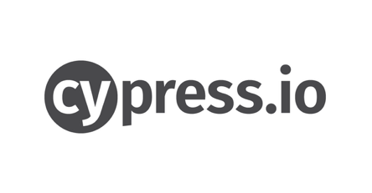
Sommaire
cypress.io
Tests bout-en-bout (end-to-end)
Qu’est-ce que Cypress.io ?
Avantages et inconvénients
Etude de l’existant
Exemple
Conclusion

Slide 3
Les tests bout-en-bout (end-to-end)
cypress.io
Technique utilisée pour vérifier qu’une application se comporte comme prévu du début à la fin.
Permet de tester l’application comme un utilisateur standard sur un vrai navigateur.
Aussi appelé « test fonctionnel »
Notes:
Se base notamment sur un scénario.
Par cette technique, on recherche à obtenir les mêmes comportements qu’un utilisateur lambda afin de voir comment réagis l’appli

Slide 4
Qu’est-ce que Cypress ?
cypress.io
Framework JavaScript de test d’application web end-to-end
Mise en place de test plus simple :
- Mise en place de l’outil (aucun serveur ni dépendance)
- Ecriture des tests : Simple à lire et à comprendre
- Exécution des tests : Exécuter dans le navigateur donc rapide et en temps réel
- Déboggage : Messages d’erreur « précis »

Slide 5
Avantages et inconvénients
cypress.io
Fonctionne avec un serveur Node.js, permet de répondre aux événement en temps réel
+ Aucune dépendance
+ Accès natif aux objets
+ Fiable, rapide et ergonomique
- Seulement sur Chrome, Chromium et Electron
- Devoir « recharger » parfois
Notes:
Donc très rapide
Objets : Accès au DOM, fenêtre, timer , …
Fiable et ergonomique : Une fenêtre montre en temps réel les erreurs précises et l’avancement. De plus, permet de pauses automatiques.
Devoir recharger : Recharge automatiquement après modification, MAIS parfois (rarement tout de même) il ne recharge plus automatiquement et il faut le relancer.

Slide 6
Etude de l’existant
cypress.io
Protractor :
Plus adapté à Angular, choix d’une librairie de test, plus de navigateurs compatibles MAIS erreur non précise et lent.
Selenium :
Doit être configuré, moins simple à lire et à comprendre, plus lent, compatible avec de nombreux langages
Notes:
Protractor : angular mais pas seulement
Selenium : langages comme Java, C#, Python, …
Donc pourquoi Cypress : plus rapide, plus lisible, maintenable facilement, interactif, meilleure interface de test, meilleure documentation.

Slide 7
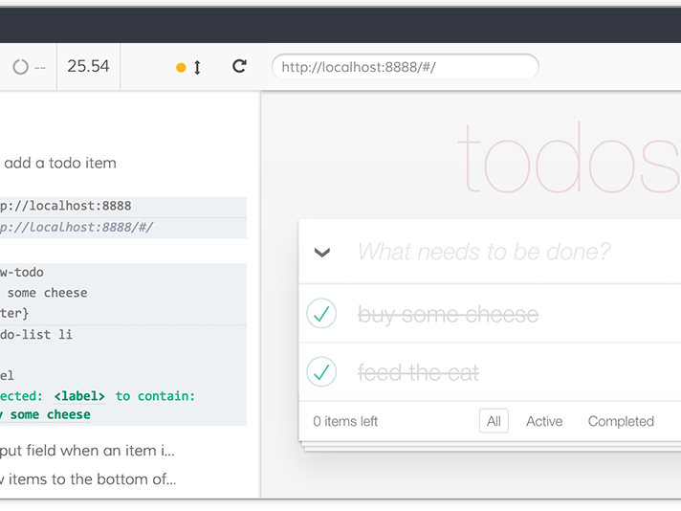
Exemple

Slide 8
Conclusion
cypress.io
- Framework de test end-to-end en JavaScript
- Performant, structuré et lisible
- Possibilité d’interagir avec l’exécution des tests
- Plus gros inconvénient : Incompatibilité avec les navigateurs web

